Slide 1
自动检测技术与系统
4
电容式传感器

Slide 2
4.1
工作原理及类型
内容提纲
4.2
灵敏度及非线性
4.3
特点及等效电路
4.4
设计要点
转换电路
4.5
应用举例
4.6
本章要点

Slide 3
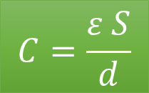
4.1
电容式传感器的工作原理及类型
英文名称：Capacitive Sensor
电容式传感器：将被测量(如尺寸、压力等)的变化转换成电容量变化的一种传感器。
两个平行金属极板组成的电容器，不考虑其边缘效应时，其电容为：
$$C=\frac{ε S}{d}$$
式中 ε -- 两个极板间介质的介电常数；
S -- 两个极板相对有效面积；
d -- 极板间的距离。

Slide 4

4.1
电容式传感器的工作原理及类型
改变电容 C 的方法：
①改变介质的介电常数 ε；
②改变形成电容的有效面积 S；
③改变两个极板间的距离 d。
类型：
变极距(或称变间隙）型、变面积型和变介电常数型。
电极形状有平板形、圆柱形和球平面形三种。
$$C=\frac{ε S}{d}$$

Slide 5
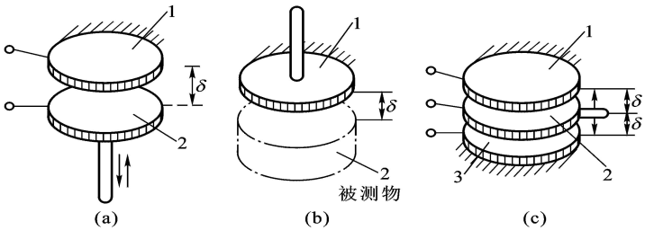

4.1
电容式传感器的工作原理及类型
变极距型：
$$C=\frac{ε S}{d}$$
图中1、3为固定极板，2为可动极板。当被测量变化使可动极板2位移时，电容量C随之变化
图4-1 变极距型电容式传感器的结构原理图

Slide 6
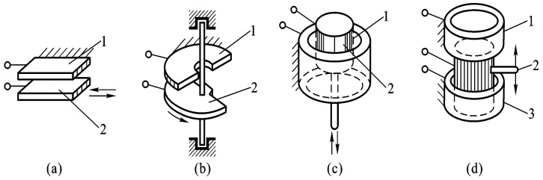
4.1
电容式传感器的工作原理及类型
变面积型：
$$C=\frac{ε S}{d}$$
图中1、3为固定极板，2为可动极板。当被测量变化使可动极板2位移时，就改变了电极间的遮盖面积，电容量C也就随之变化
图4-2 变面积型电容式传感器的结构原理图

Slide 7
4.1
电容式传感器的工作原理及类型
变面积型：
$$C=\frac{ε S}{d}$$
与变极距型相比，它们的测量范围大，可测较大的线位移或角位移。
电容的变化量与面积的变化量成线性关系。
图4-2 变面积型电容式传感器的结构原理图

Slide 8
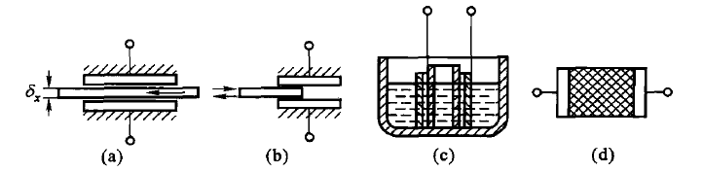

4.1
电容式传感器的工作原理及类型
变介电常数型：
$$C=\frac{ε S}{d}$$
图4-3 变介电常数型电容式传感器的结构原理图

Slide 9
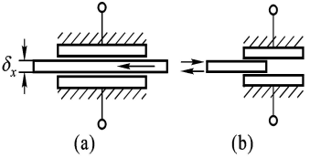
4.1
电容式传感器的工作原理及类型
变介电常数型：
$$C=\frac{ε S}{d}$$
两间隙合计总电容：
被测物质上下表面形成的电容：
其中，相对介电常数：

Slide 10
4.1
电容式传感器的工作原理及类型
变介电常数型：
$$C=\frac{ε S}{d}$$
当δ_{x}一定时，运动物体沿水平方向进入上下极板之间，此时极板间的介质改变，因此可用于测量介电常数 ε，即可以用来分辨不同材料的非导电物质。
当介电常数ε不变时，可用于测量物质的厚度，与变极距型原理类似。

Slide 11
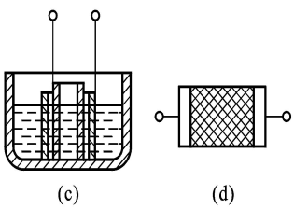
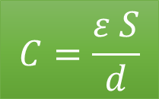
4.1
电容式传感器的工作原理及类型
变介电常数型：
$$C=\frac{ε S}{d}$$
h - 极筒高度；
r₁, r₂ - 内极筒外半径和外极筒内半径；
h_{x}, ε被测液面高度和它的介电常数；
ε₀ - 间隙内空气的介电常数。
r₂
r₁
h
h_{x}
图4-3 变介电常数型电容传感器结构原理图

Slide 12
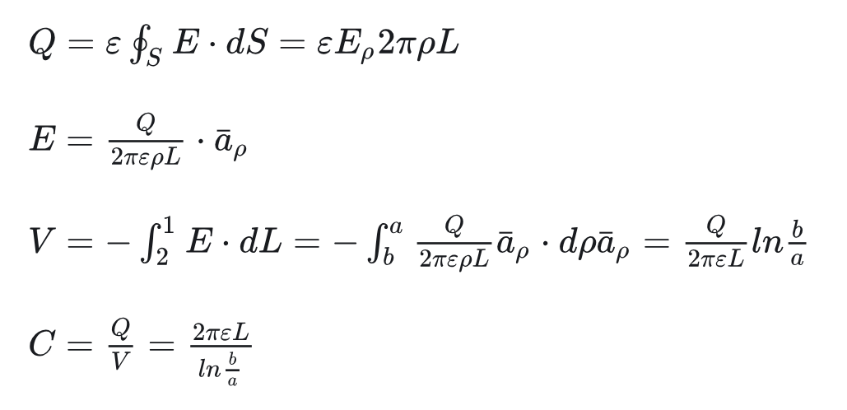
4.1
电容式传感器的工作原理及类型
变介电常数型：
h - 极筒高度；
r₁, r₂ - 内极筒外半径和外极筒内半径；
h_{x}, ε被测液面高度和它的介电常数；
ε₀ - 间隙内空气的介电常数。
r₂
r₁
h
h_{x}

Slide 13
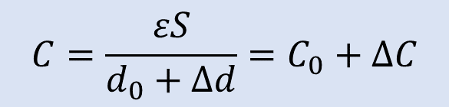
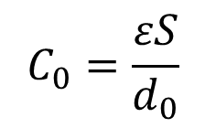
4.2
电容传感器的灵敏度及非线性
变极距型：
$$C=\frac{ε S}{d}$$
$$C_{0}=\frac{εS}{d_{0}}$$
初始电容值为：
当极板距离有增量Δd时，则传感器电容为：
$$C=\frac{εS}{d_{0}+∆d}=C_{0}+∆C$$

Slide 14
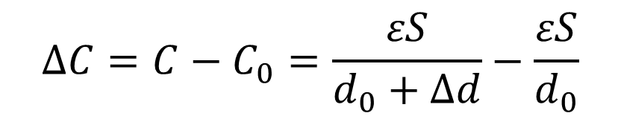
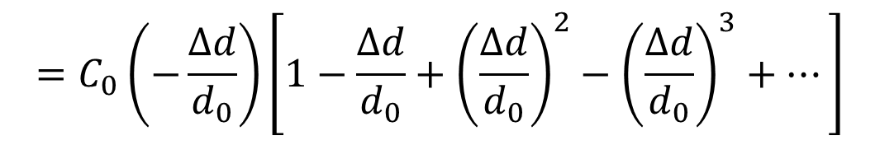
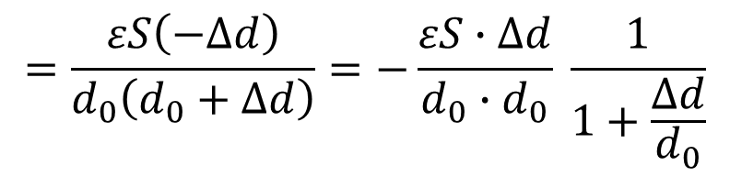
4.2
电容传感器的灵敏度及非线性
变极距型：
$$C=\frac{ε S}{d}$$
$$∆C=C−C_{0}=\frac{εS}{d_{0}+∆d}−\frac{εS}{d_{0}}$$
$$=\frac{εS\left(−∆d\right)}{d_{0}\left(d_{0}+∆d\right)}=−\frac{εS∙∆d}{d_{0}{∙d}_{0}} \frac{1}{1+\frac{∆d}{d_{0}}}$$
$$=C_{0}\left(−\frac{∆d}{d_{0}}\right)\left[1−\frac{∆d}{d_{0}}+{\left(\frac{∆d}{d_{0}}\right)}^{2}−{\left(\frac{∆d}{d_{0}}\right)}^{3}+⋯\right]$$

Slide 15
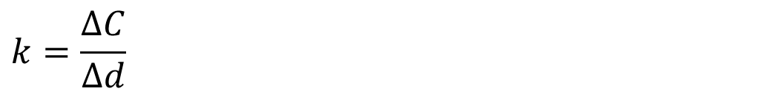
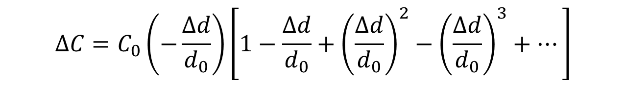
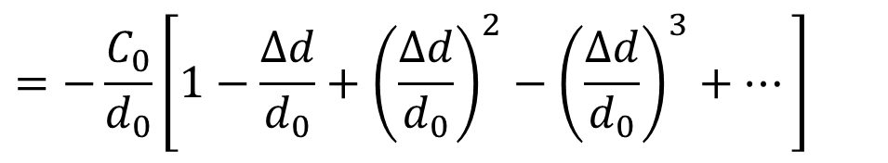
4.2
电容传感器的灵敏度及非线性
变极距型：
$$∆C=C_{0}\left(−\frac{∆d}{d_{0}}\right)\left[1−\frac{∆d}{d_{0}}+{\left(\frac{∆d}{d_{0}}\right)}^{2}−{\left(\frac{∆d}{d_{0}}\right)}^{3}+⋯\right]$$
灵敏度 k
$$=−\frac{C_{0}}{d_{0}}\left[1−\frac{∆d}{d_{0}}+{\left(\frac{∆d}{d_{0}}\right)}^{2}−{\left(\frac{∆d}{d_{0}}\right)}^{3}+⋯\right]$$
$$k=\frac{∆C}{∆d}$$
比值Δd/d₀ 很小时接近线性关系，因此这种形式传感器的被测量范围不应太大。

Slide 16
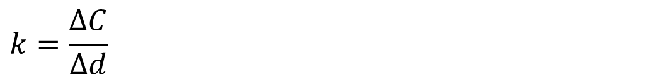
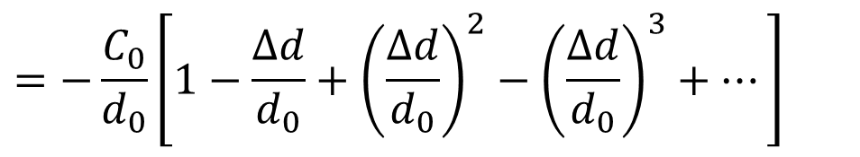
4.2
电容传感器的灵敏度及非线性
$$=−\frac{C_{0}}{d_{0}}\left[1−\frac{∆d}{d_{0}}+{\left(\frac{∆d}{d_{0}}\right)}^{2}−{\left(\frac{∆d}{d_{0}}\right)}^{3}+⋯\right]$$
$$k=\frac{∆C}{∆d}$$
FOR 被测范围大，THEN适当增大极板间的初始距离, d₀↑，保证比值Δd/d₀↓，
但C₀/d₀↓，故灵敏度↓；
C₀=εS/d₀↓，寄生电容的干扰作用↑。
常采用差动式(差分式)电容传感器

Slide 17
4.2
电容传感器的灵敏度及非线性
变面积型和变介电常数型：
忽略电容器的边缘效应后，变面积型和变介电常数型(测厚除外)电容传感器具有很好的线性。
实际由于边缘效应，仍存在非线性问题，且灵敏度下降，但比变极距型好得多。

Slide 18
4.3
电容传感器的特点及等效电路
4.3.1 电容式传感器的特点
优点：
①温度稳定性好；
②结构简单、适应性强；
③动态响应好；
④可以实现非接触测量，具有平均效应。

Slide 19
4.3
电容传感器的特点及等效电路
4.3.1 电容式传感器的特点
优点：
①温度稳定性好；
其电容值一般与电极材料无关，仅取决于电极的几何尺寸，且空气等介质损耗很小，因此只要从机械特性考虑，合理选择材料和结构尺寸即可;
其他因素影响甚微（因本身发热极小）。
(电阻式传感器有电阻，供电后产生热量；电感式传感器存在铜损耗、磁游和涡流损耗等，引起本身发热产生零漂。)

Slide 20
4.3
电容传感器的特点及等效电路
4.3.1 电容式传感器的特点
优点：
②结构简单、适应性强；
电容式传感器结构简单，易于制造，易于保证高的精度，能在高温、低温、强辐射及强磁场等各种恶劣的环境条件下工作，适应能力强。
尤其可以承受很大的温度变化，在高压力、高冲击、过载情况下都能正常工作，能测量高压和低压差，也能对带磁工件进行测量。
此外，传感器可以做得体积很小，以便实现特殊要求的测量。

Slide 21
4.3
电容传感器的特点及等效电路
4.3.1 电容式传感器的特点
优点：
③动态响应好；
固有频率很高，动态响应时间很短
介质损耗小可以用较高频率供电，因此系统工作频率高
可用于测量高速度变化的参数，如测量振动、瞬时压力等。
④可以实现非接触测量，具有平均效应；

Slide 22
4.3
电容传感器的特点及等效电路
4.3.1 电容式传感器的特点
优点：
带电极板间的静电引力很小，所需输入力和输入能量极小，因而可测极低的压力、力和很小的加速度、位移等，可以做得很灵敏，分辨率高，能敏感0.01um、甚至更小的位移；
由于其空气等介质损耗小，采用差分结构并接成桥式时产生的零残极小，因此允许电路进行高倍率放大，使仪器具有很高的灵敏度。

Slide 23
4.3
电容式传感器的特点及等效电路
4.3.1 电容式传感器的特点
缺点：
①输出阻抗高，负载能力差；
, ω↑则Z_{C}↓,但是C很小，故Z_{C}大
②寄生电容影响大；
引线电容、电路杂散电容、极板与周围导体之间电容。
③输出特性非线性。

Slide 24
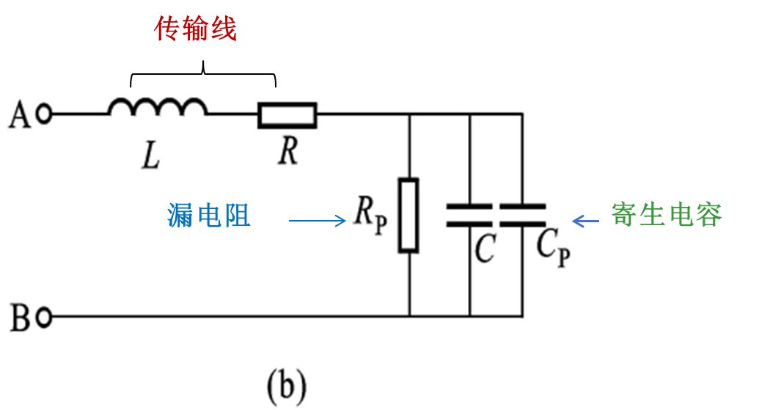
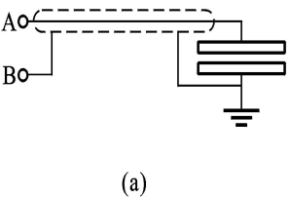
4.3
电容式传感器的特点及等效电路
4.3.2 电容式传感器的等效电路
图4-4a 电容式传感器原理图
图4-4b 电容式传感器的等效电路
_{首要问题是克服寄生电容Cp的影响}

Slide 25
4.3
电容式传感器的特点及等效电路
4.3.2 电容式传感器的等效电路
AB两端的等效电容C_{e}
被测量∆d，
传感器的灵敏度 k_{e} 将随激励源频率改变：
求导可得等效电容增量：
等效灵敏度受激励频率的影响
改变频率 / 更换输电线之后，需要对测量系统重新标定
令
则有

Slide 26
4.4
电容式传感器的设计要点
4.4.1 保证绝缘材料的绝缘性能
从选材、结构、加工工艺等方面来减小温度等误差和保证绝缘材料具有高的绝缘性能。

Slide 27
4.4
电容式传感器的设计要点
4.4.2 消除和减小边缘效应
边缘效应不仅使电容传感器的灵敏度降低，而且产生非线性，因此应尽量消除或减小它。
适当减小极间距，使极径与间距比很大，可减少边缘效应的影响，但易产生击穿、并有可能限制测量范围。
也可以采用上述电极做得极薄、使之与间距相比很小的方法来减小边缘电场的影响。
除此之外，可在结构上增设等位环来消除边缘效应

Slide 28
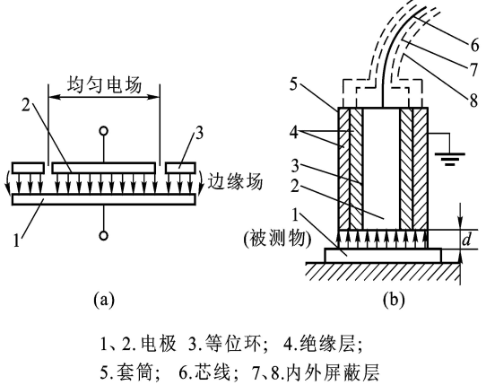
4.4
电容式传感器的设计要点
4.4.2 消除和减小边缘效应
等位环3与电极2等电位，这样就能使电极2的边缘电子线平直，两电极间的电场基本均匀；
而发散的边缘电场发生在等位环3的外周，不影响工作。
图4-5 带有等位环的平板电容式传感器结构原理图

Slide 29
4.4
电容式传感器的设计要点
4.4.3 消除和减小寄生电容的影响
寄生电容与传感器电容相并联，影响传感器的灵敏度，而它的变化则为虚假信号影响仪器的精度，必须消除和减小它。
①增加原始电容值可减小寄生电容的影响。
减小极片或极筒间的间距，增加工作面积或工作长度，可增加原始电容值。
受到加工及装配工艺、精度、示值范围、击穿电压、结构等限制。

Slide 30
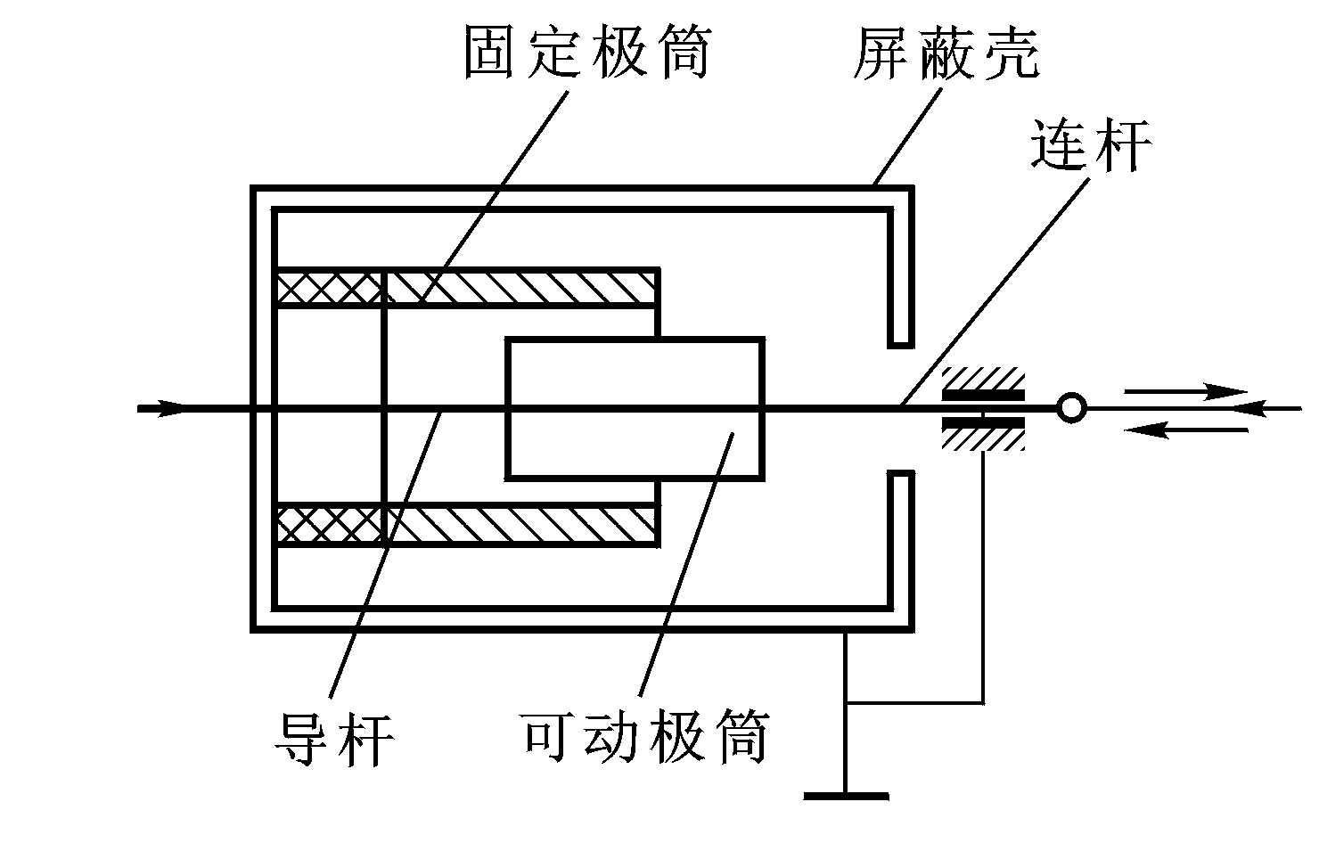
4.4
电容式传感器的设计要点
4.4.3 消除和减小寄生电容的影响
②注意传感器的接地和屏蔽。
可动极筒与连杆固定在一起随被测值位移。
可动极筒与传感器的屏蔽壳（良导体）同为地
可动极筒移动时，固定极筒与屏蔽壳之间的电容值保持不变，从而消除了由此产生的虚假信号。
图4-6 接地屏蔽圆筒形电容式传感器示意图

Slide 31
4.4
电容式传感器的设计要点
4.4.3 消除和减小寄生电容的影响
③将传感器与电子线路的前置级(集成化)装在一个壳体内，去除传感器至前置级的电缆。

Slide 32
4.4
电容式传感器的设计要点
4.4.3 消除和减小寄生电容的影响
④采用“驱动电缆”技术(也称“双层屏蔽等位传输”技术)。
传感器与电子线路放置级间的引线为双屏蔽电缆，其内屏蔽层与信号传输导线（即电缆芯线）通过1:1放大器成为等电位，消除芯线与内屏蔽层之间的电容。
外屏蔽层接大地或接仪器地，用来防止外界电场的干扰。
内外屏蔽层之间的电容是1:1放大器的负载。
1:1放大器是一个输入阻抗要求很高，具有容性负载，放大倍数为1(准确度要求达1/10000)的同相放大器。
因此“驱动电缆”技术对1:1放大器要求很高，线路复杂，但能保证电容式传感器的电容值小于1pF时，仪器仍能正常工作。
图4-7 驱动电缆技术电原理图

Slide 33
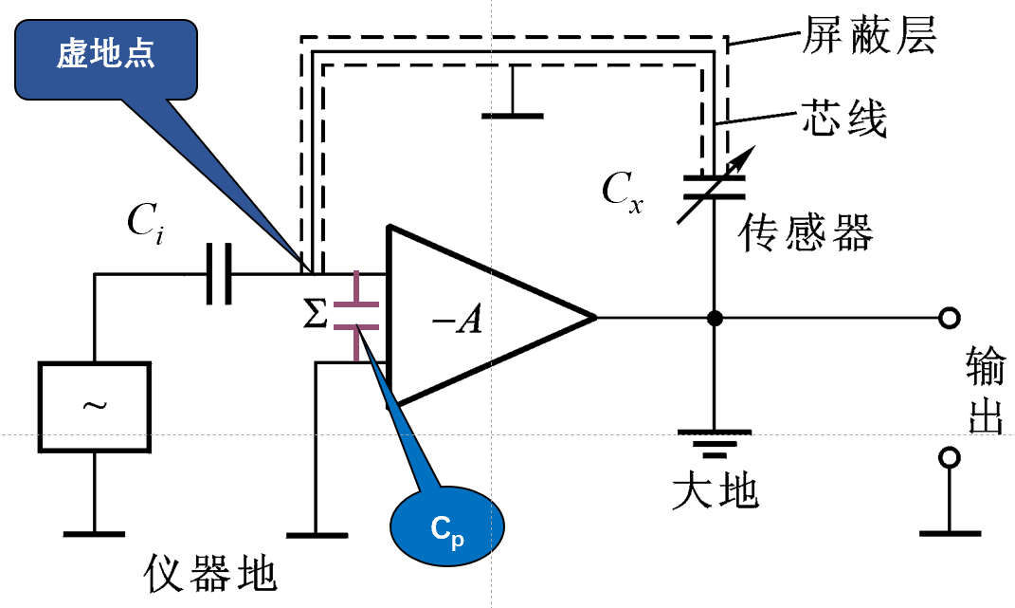
4.4
电容式传感器的设计要点
4.4.3 消除和减小寄生电容的影响
⑤采用运算放大器法。
传感器的一个电极经电缆芯线,接运算放大器的虚地Σ点，而电缆的屏蔽层接仪器地，这时与传感器电容相并联的为等效电缆电容Cp/(1+K)，K为开环放大倍数，因而大大减小了电缆电容的影响。
外界干扰因屏蔽层接仪器地，对芯线不起作用。
传感器的另一电极接大地，用来防止外电场的干扰。
若采用双屏蔽层电缆，外屏蔽层接大地，干扰影响就更小。
开环放大倍数K越大，精度越高。选择足够大的K值可保证所需的测量精度。
图4-8 采用运算放大器的电原理图

Slide 34
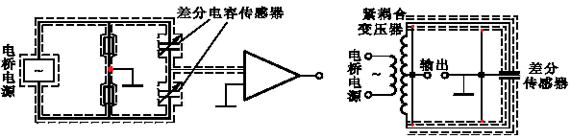
4.4
电容式传感器的设计要点
4.4.3 消除和减小寄生电容的影响
⑥整体屏蔽法。
将电容式传感器和所采用的转换电路，传输电缆等用同一屏蔽壳屏蔽起来，正确选取接地点来消除寄生电容的影响和防止外界的干扰。
图4-9 两个整体屏蔽法例子

Slide 35
4.4
电容式传感器的设计要点
4.4.4 防止和减小外界干扰
①屏蔽和接地。
②增加原始电容值以降低容抗。
③导线和导线要离得远，以减小导线间分布电容的静电感应。导线要尽可能短，最好成直角排列，必须平行排列时可采用同轴屏蔽线。

Slide 36
4.4
电容式传感器的设计要点
④尽可能一点接地，避免多点接地。地线要用粗的良导体或宽印刷线。
⑤尽量采用差动式电容传感电路，可减小非线性误差，提高传感器灵敏度，减小寄生电容的影响和干扰。

Slide 37
4.5
电容式传感器的转换电路
电容式传感器把被测量转换成电路参数C
将电路参数C进一步转换成电压、电流、频率等电量参数，使信号能传输、放大、运算、处理、指示、记录、控制，得到所需的测量结果或控制某些设备工作
调频电路
图4-10 调频电路

Slide 38
4.5
电容式传感器的转换电路
电容式传感器接在振荡器的振荡槽路中，当传感器电容Cx发生改变时，其振荡频率f也发生相应变化，实现由电路到频率的转换。
振荡器的频率受电容式传感器的电容调制，实现了C-f的转换，故称为调频电路。
伴随频率的改变，振荡器输出幅值也会改变，为此在振荡器之后加入限幅环节。
虽然可以将此频率作为测量系统的输出量，用以判断被测量的大小，但这时系统是非线性的，而且不易校正。因此在系统之后可再加入鉴频器，用此鉴频器可调整的非线性特性去补偿其他部分的非线性，使整个系统获得线性特性，这时整个系统的输出将为电压或电流等模拟量
图4-10 调频电路

Slide 39
4.5
电容式传感器的转换电路
调频振荡器的频率
初始状态，电容传感器未工作，C_{x} = C₀，f₀ >= 1MHz
电容传感器工作时，
振荡器输出的高频电压将是一个受被测信号调制的调频波
图4-10 调频电路

Slide 40
4.6
电容式传感器的应用举例
①电容传感器可用于测量直线位移、角位移，振动振幅(可测至0.05μm的微小振幅)，尤其适合测量高频振动振幅、精密轴系回转精度、加速度等机械量；
②可用于测量压力、差压力、液位、料位、粮食中的水分含量、非金属材料的涂层、油膜厚度、测量电介质的湿度、密度、厚度等等。
③在自动检测和控制系统中常作为位置信号发生器。

Slide 41
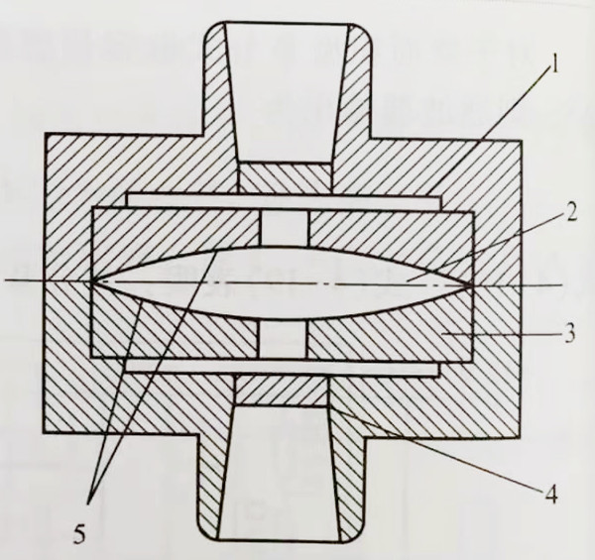
4.6
电容式传感器的应用举例
金属动膜片2与电镀金属表面层5的固定极板形成电容。
在压差作用下，膜片凹向压力小的一面，从而电容量发生变化
当过载时，膜片受到凹曲的玻璃3表面的保护不致发生破裂。
1—O型垫圈；
2—金属动膜片；
3—玻璃；
4—多孔金属过滤器；
5—电镀金属表面层
图4-19 典型的差分式电容压力传感器的结构示意图

Slide 42
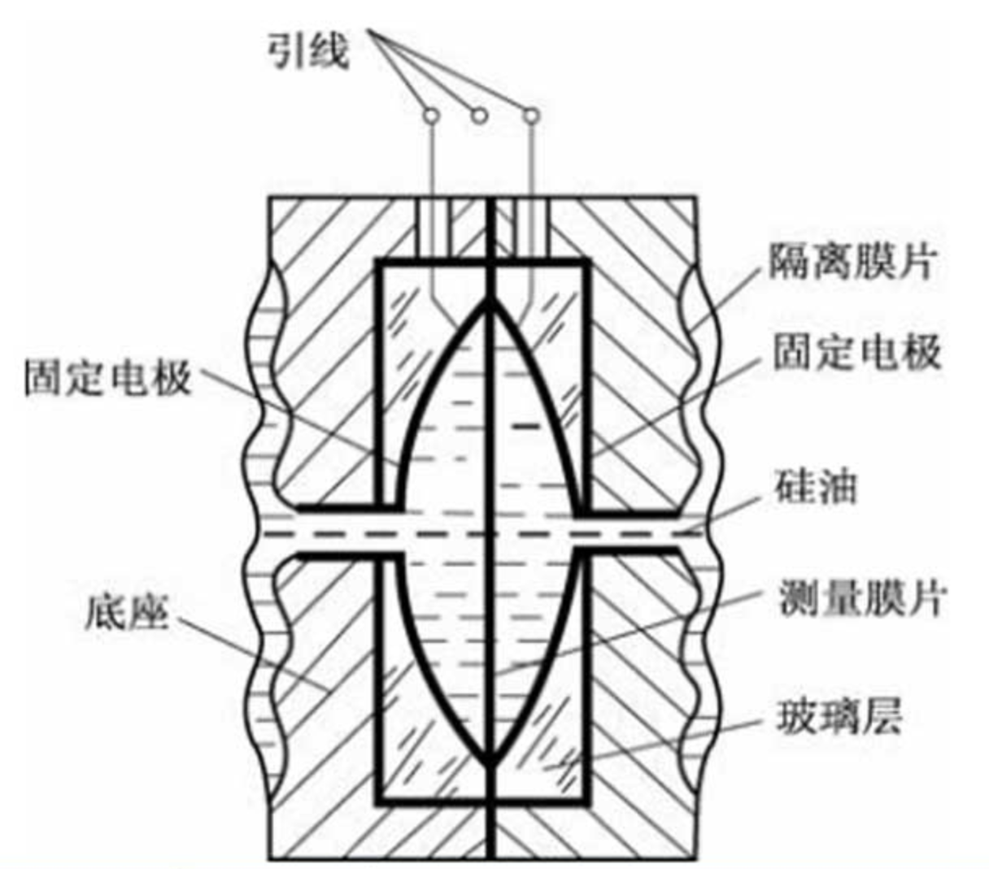
4.6
电容式传感器的应用举例
1—O型垫圈；
2—金属动膜片；
3—玻璃；
4—多孔金属过滤器；
5—电镀金属表面层
正负压力（差压）加到膜盒两边的隔离膜片上，通过腔室内硅油液体传递到中心测量膜片上，中心感压膜片产生位移，使可动极板和左右两个极板之间的间距不相对，形成差动电容

Slide 43
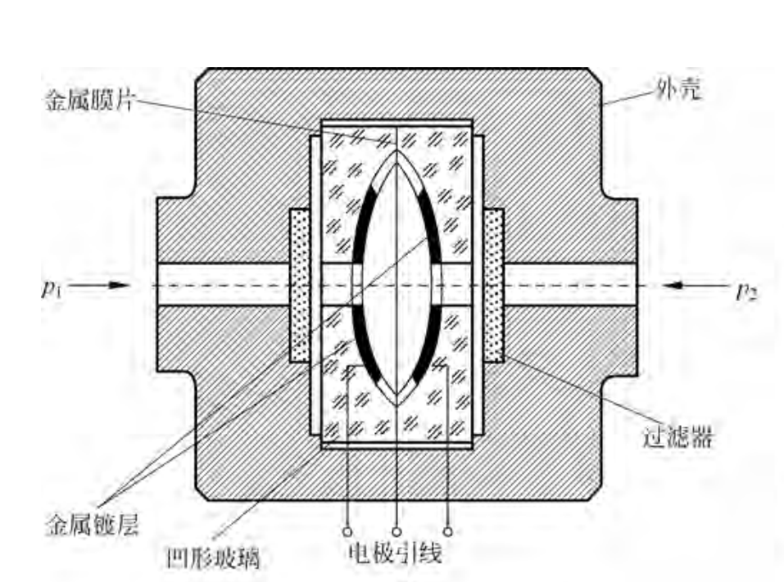
4.6
电容式传感器的应用举例
一个膜片动电极和两个在凹形玻璃上电镀成的固定电极组成的差动电容器。
当被测压力/压力差作用于膜片并使其产生位移时,形成的两个电容器的电容量一个增大,一个减小。
该电容值的变化经测量电路转换为与压力或压力差相对应的电流或电压的变化。

Slide 44
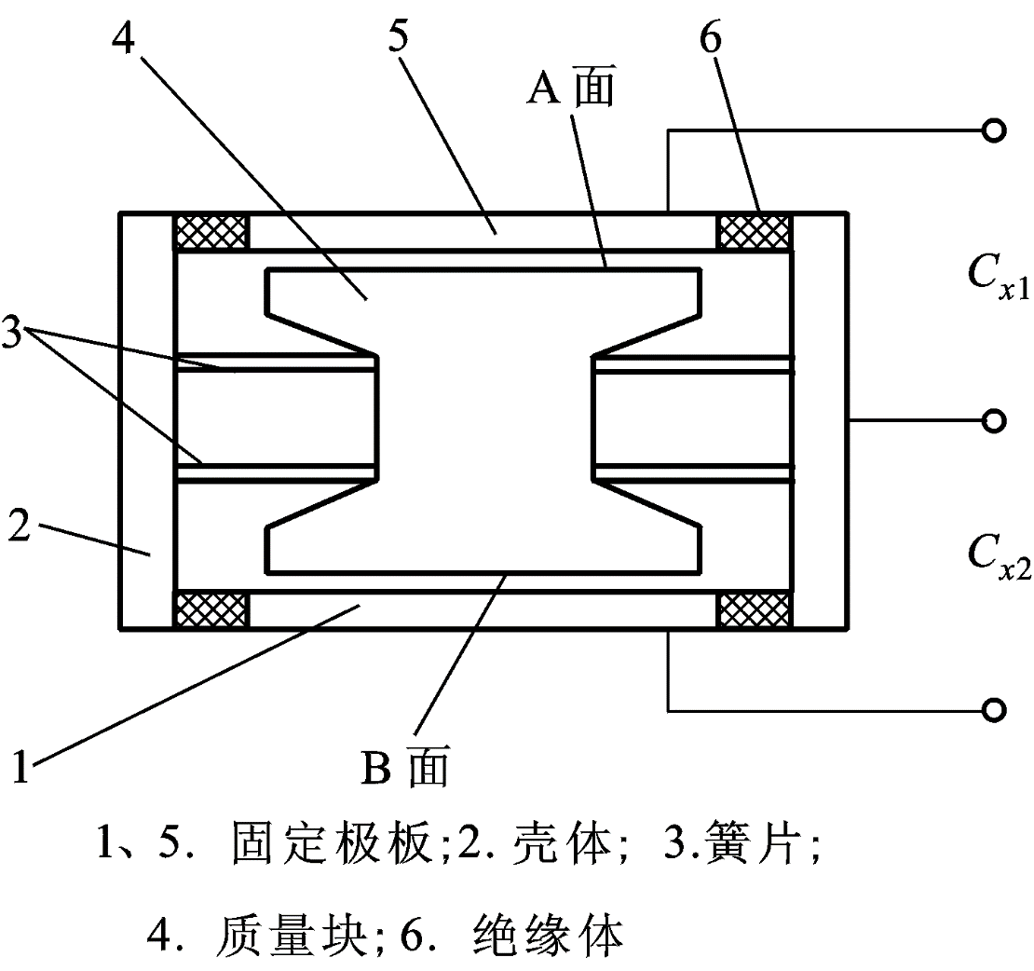
4.6
电容式传感器的应用举例
测量垂直方向的直线加速度
传感器壳体2固定在被测振动体上
振动体的振动使壳体2相对重量块运动
与壳体2固定在一起的两固定极板1、5相对质量块4运动
固定极板5与质量块4的A面组成的电容Cx1值以及下面的固定极板1与质量块4的B面组成的电容Cx2值随之改变，一个增大，一个减小。
它们的差值正比于被测加速度。
采用空气阻尼，加速传感器精度较高，频率响应范围宽，量程大。
图4-21 电容式加速度传感器的结构示意图

Slide 45
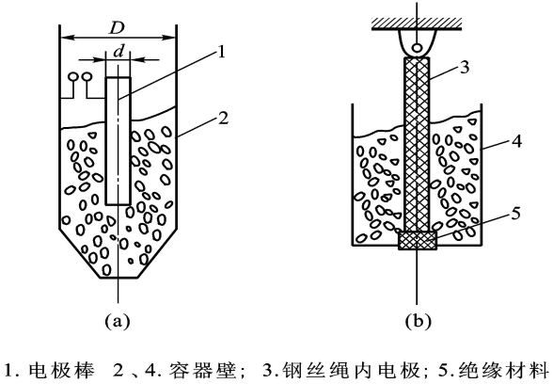
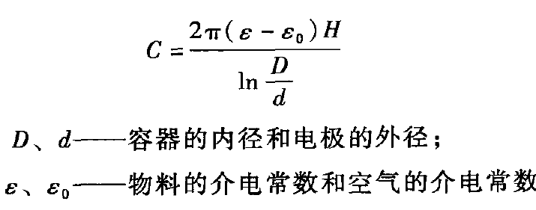
4.6
电容式传感器的应用举例
用金属电极棒插人容器来测量料位，电容变化与料位的升降关系为
图4-22 电容式料位传感器的结构示意图

Slide 46
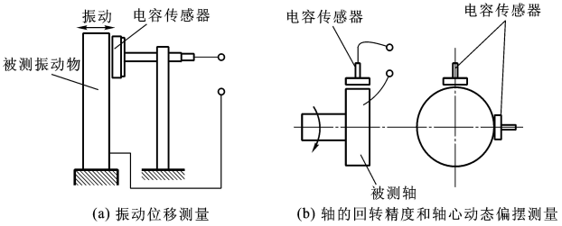
4.6
电容式传感器的应用举例
图4-24 电容式振动位移传感器的应用示意图

Slide 47
4
本章要点
电容式传感器
工作原理
灵敏度及非线性
特点及等效电路
设计要点
转换电路
应用

Slide 48
4
作业
习题
4.3
4.5
4.6

